Slide 1
Benachrichtigungen
Verständigungen, dass reagiert werden soll/muss
Boiler leckt, Gewitter naht, Fenster öffnen, …
Interessante Informationen
Arten
Dauerhafte Benachrichtigungen
Benachrichtigung per Handy
notify.notify verständigt Alle

Slide 2
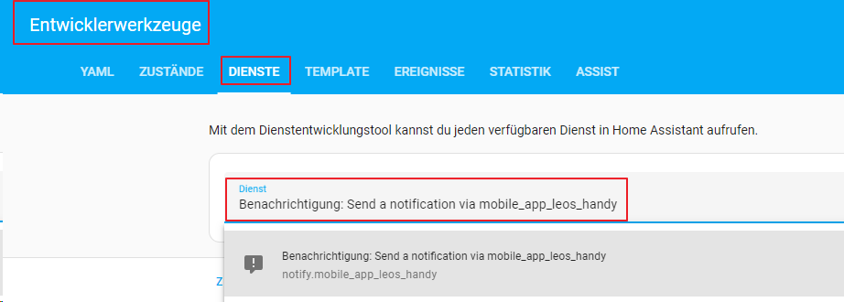
Erster Test

Slide 3
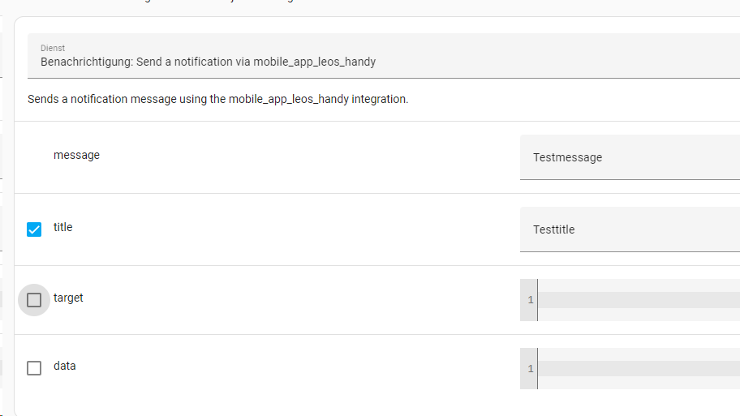
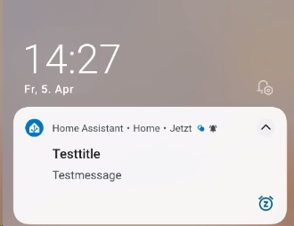
Text verschicken

Slide 4
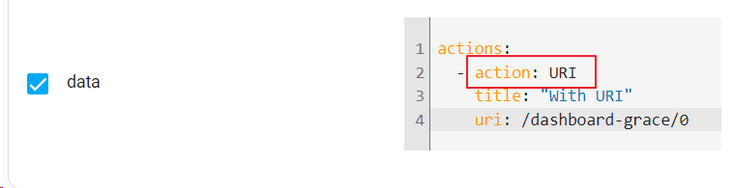
Actionable Notifications
Notification enthält Button
Press kann Action auf HA ausführen
URI: navigiert direkt zu einem Dashboard
Beispiel: Zone Shop entered ➔ open shopping-list
Ausführung einer Automation
Beispiel: Zone Home ➔ open garage

Slide 5
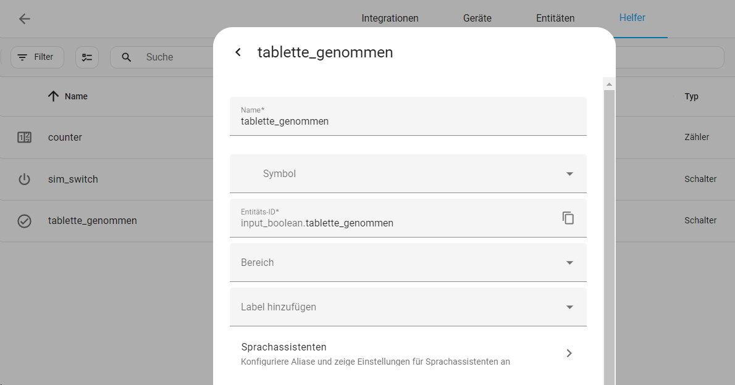
„Hartnäckige“ Notification
Solange benachrichtigen, bis Bestätigung eintrifft
Beispiel: Erinnerung, Tablette zu nehmen
Boolscher Helper merkt sich, ob die Tablette bereits genommen wurde

Slide 6
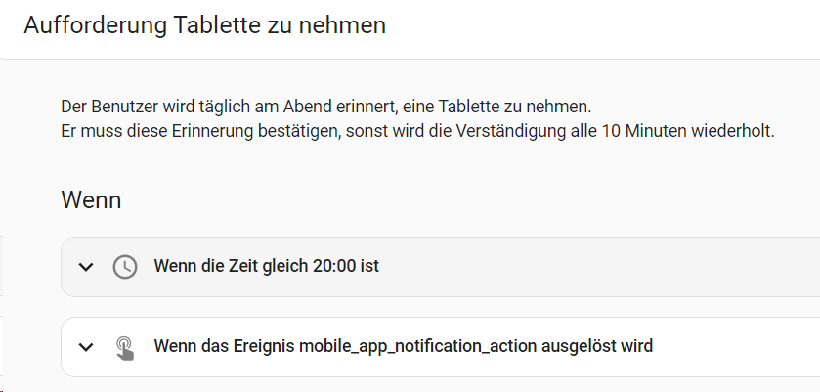
Zwei Auslöser ➔ Auslöser-Ids
Ermöglicht, alle Abläufe in einer Automation zu verwalten

Slide 7
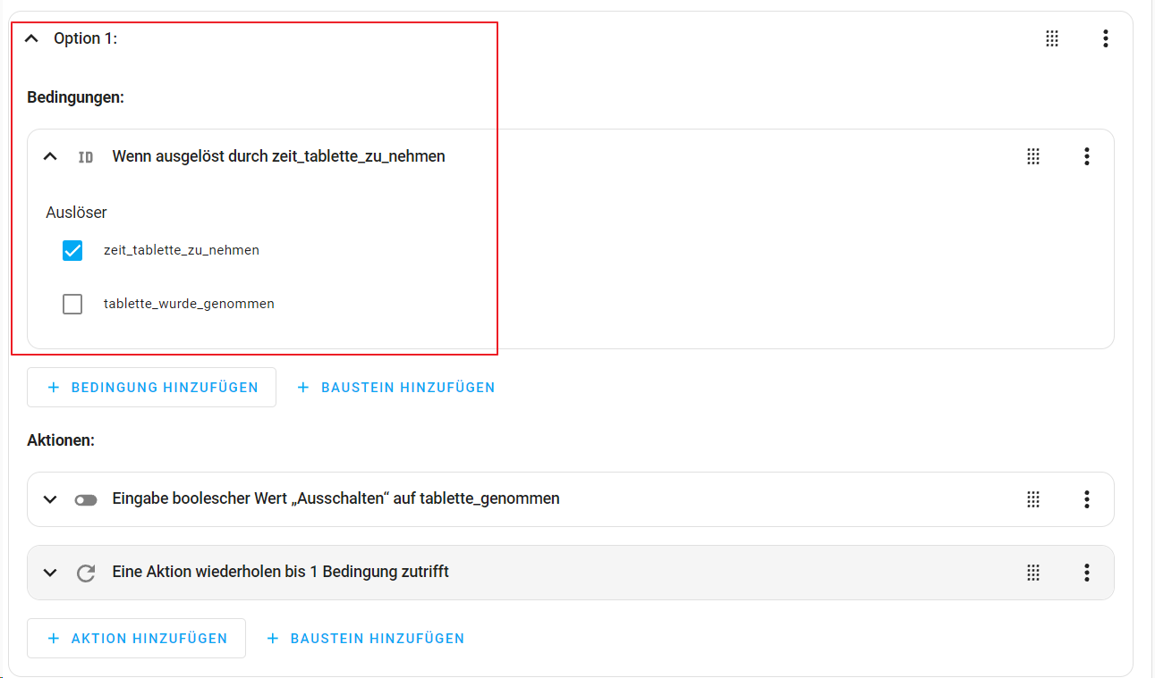
Dann mache …
Je Option ein Ablauf

Slide 8
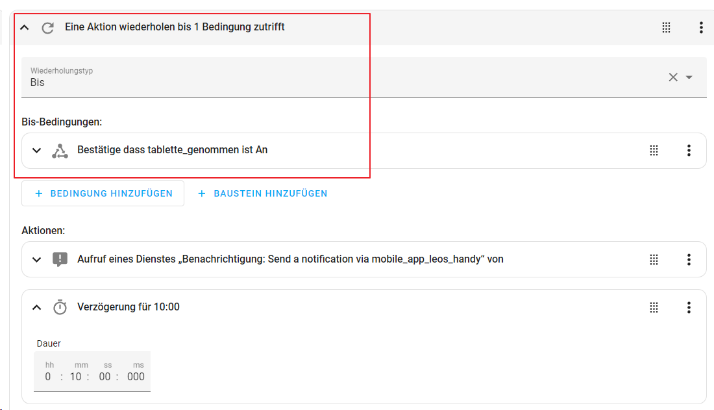
Schleife, bis Einnahme bestätigt ist

Slide 9
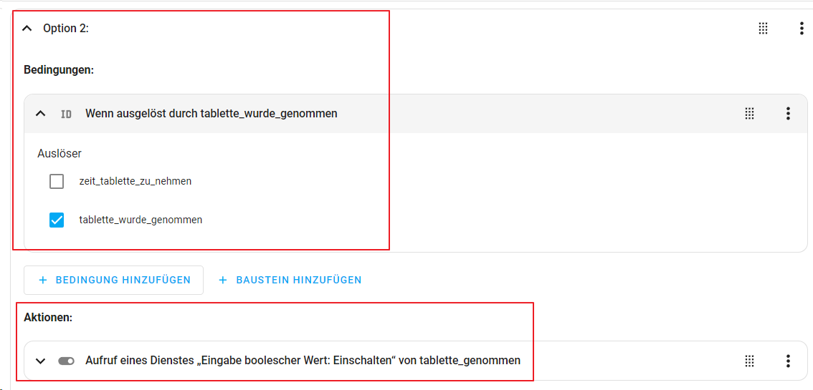
Option 2: Event from Notification
Boolschen Helper setzen ➔ Schleife wird abgebrochen

Slide 10
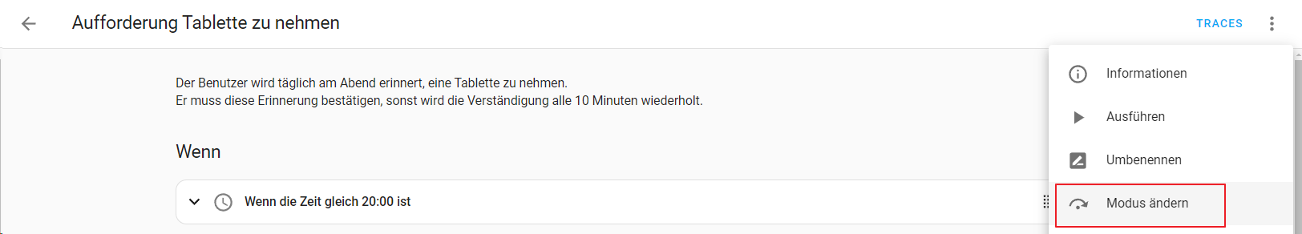
Automation muss mehrfach startbar sein
Modus auf parallel ändern

Slide 11
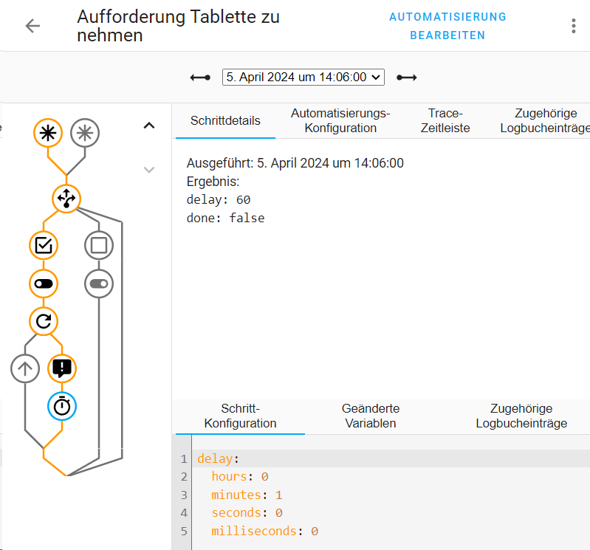
Trace mit Aufforderung

Slide 12
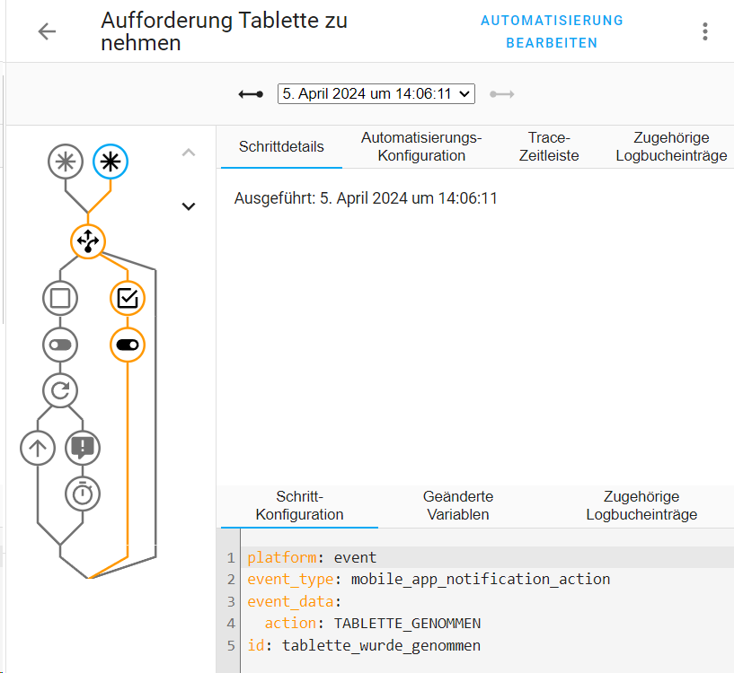
Bestätigung durch Handy

Slide 13
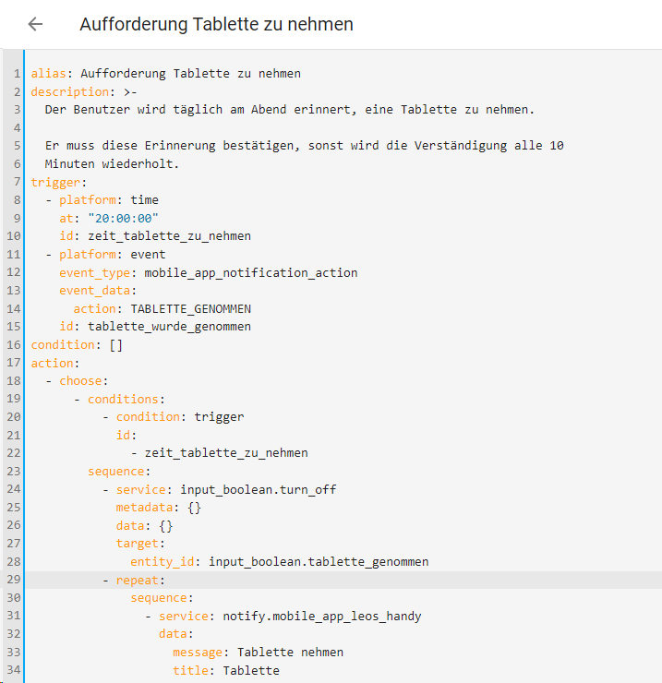
Yaml-Code
Notes:
alias: Aufforderung Tablette zu nehmen
description: >-
Der Benutzer wird täglich am Abend erinnert, eine Tablette zu nehmen.
Er muss diese Erinnerung bestätigen, sonst wird die Verständigung alle 10
Minuten wiederholt.
trigger:
- platform: time
at: "20:00:00"
id: zeit_tablette_zu_nehmen
- platform: event
event_type: mobile_app_notification_action
event_data:
action: TABLETTE_GENOMMEN
id: tablette_wurde_genommen
condition: []
action:
- choose:
- conditions:
- condition: trigger
id:
- zeit_tablette_zu_nehmen
sequence:
- service: input_boolean.turn_off
metadata: {}
data: {}
target:
entity_id: input_boolean.tablette_genommen
- repeat:
sequence:
- service: notify.mobile_app_leos_handy
data:
message: Tablette nehmen
title: Tablette
data:
actions:
- action: TABLETTE_GENOMMEN
title: Tablette genommen
- delay:
hours: 0
minutes: 10
seconds: 0
milliseconds: 0
until:
- condition: state
entity_id: input_boolean.tablette_genommen
state: "on"
- conditions:
- condition: trigger
id:
- tablette_wurde_genommen
sequence:
- service: input_boolean.turn_on
target:
entity_id: input_boolean.tablette_genommen
data: {}
mode: parallel

